Slide 1
Maluma Hotel & spa resort

Slide 2
O aplikciji
Dana je aplikacija koja prati stanje u Maluma hotel & spa resortu, izmišljenom hotelu (njegove sobe I apartmane, karakteristike, trenutne goste I rezervacije)
Pohranjuje informacije o osoblju kao I njihov raspored zaduženja.
Na zahtjev se ispisuje račun I/ili predračun za svaku vrstu boravka, odnosno usluge.
Aplikacija je izrađena u .NET razvojenom okruženju za izradu aplikacija koristeći programski jezik C#
Baza podataka izrađena je I Microsoft SQL Server Studiju

Slide 3
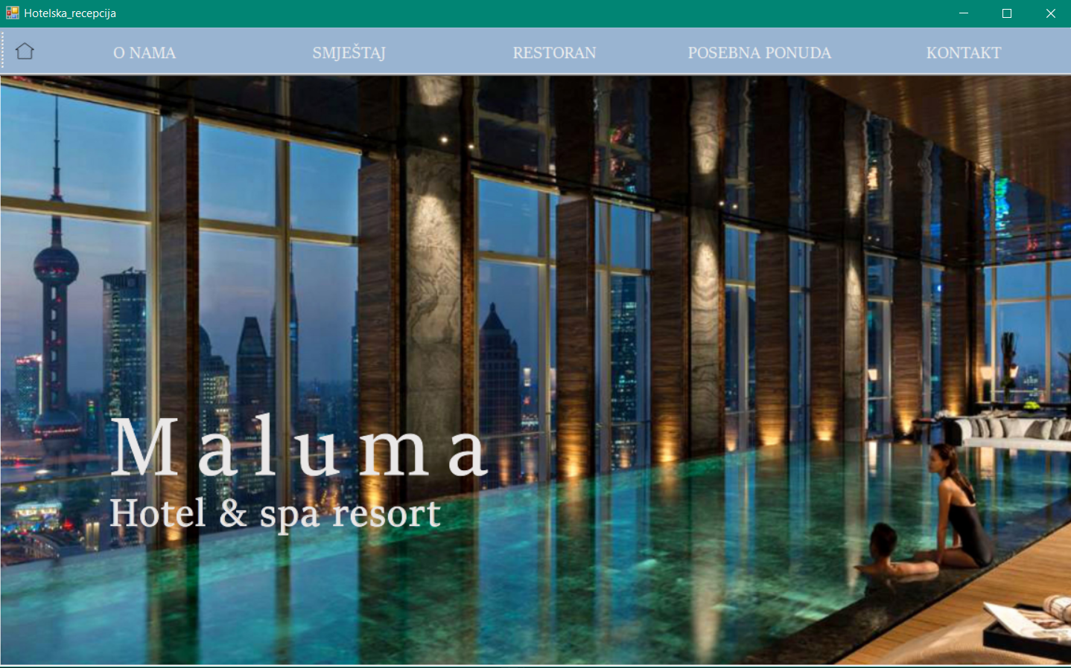
Naslovna strana

Slide 4
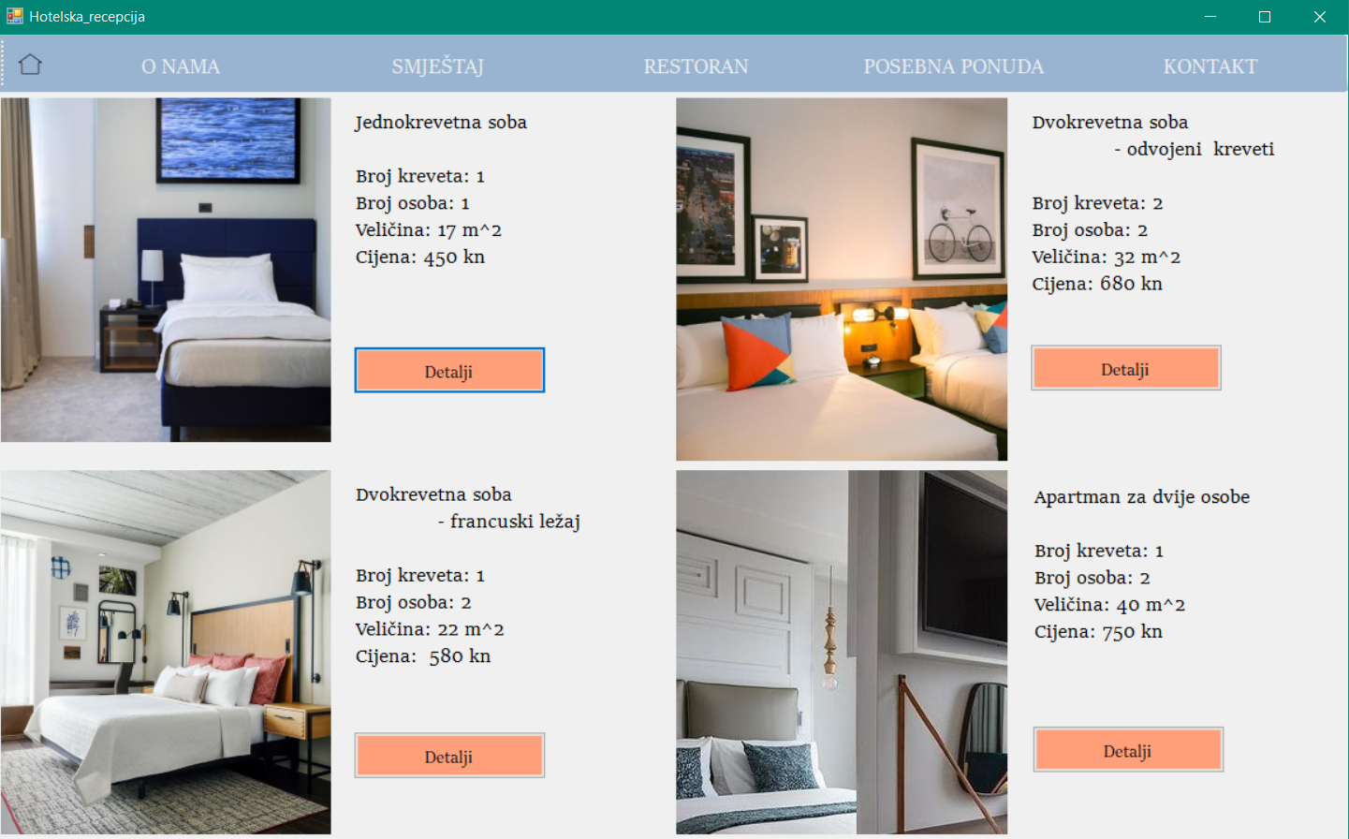
Smještaj

Slide 5
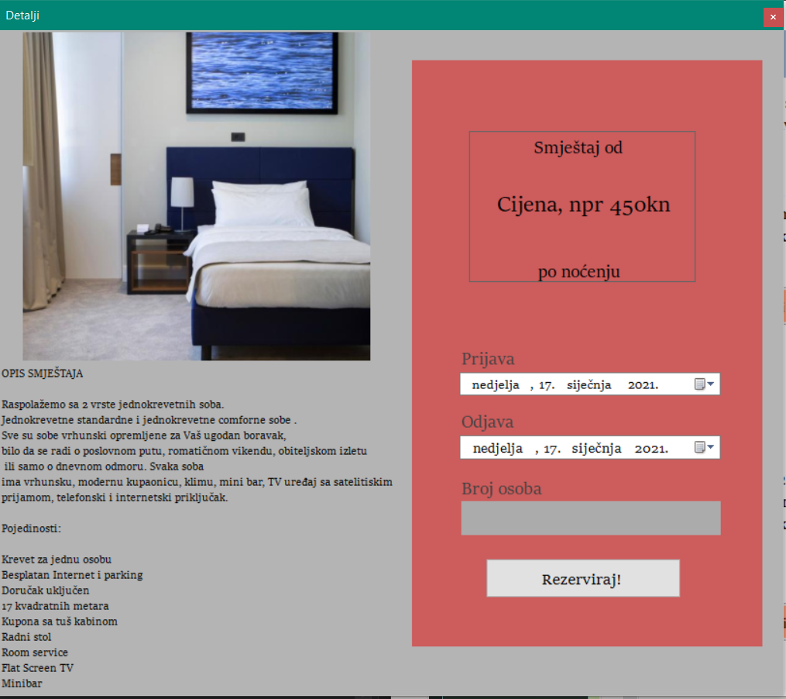
Detalji

Slide 6
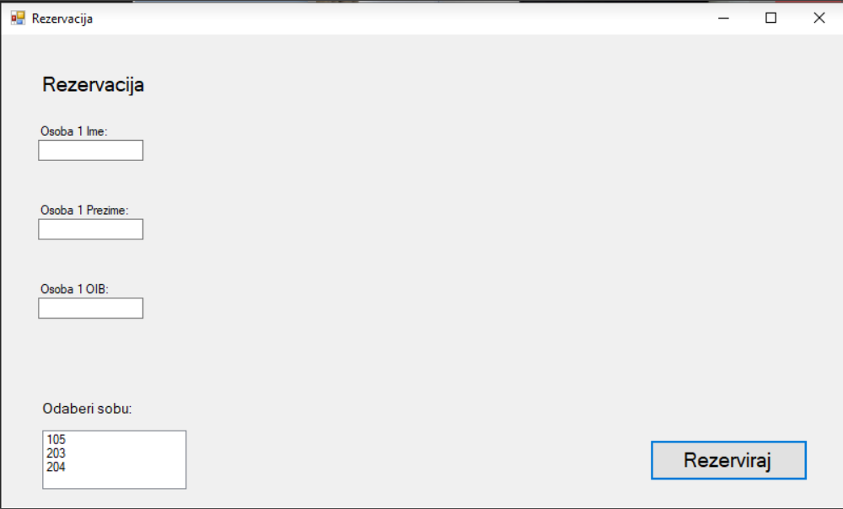
Rezervacija

Slide 7
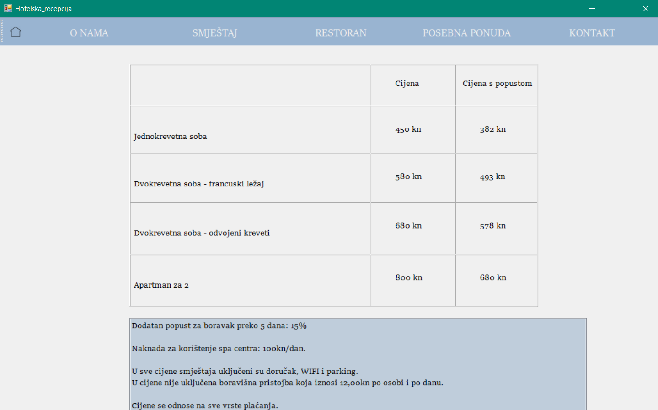
Posebna ponuda

Slide 8
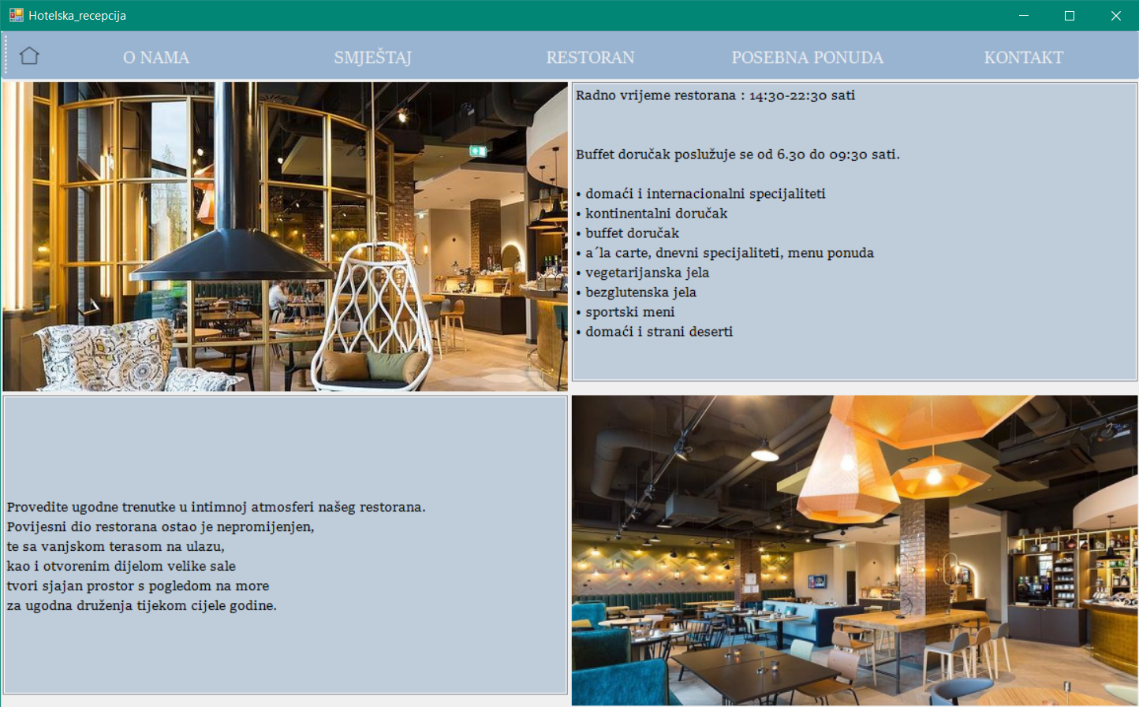
Restoran

Slide 9
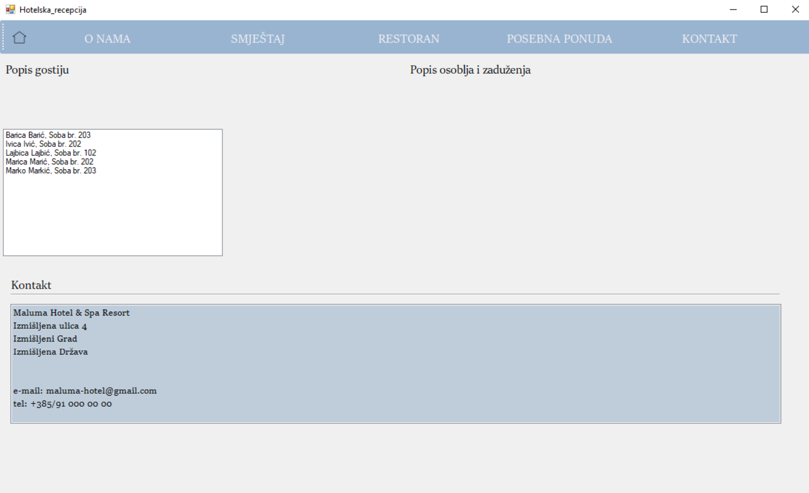
Kontakt

